Slide 1


lei20_21_s4_2dj_03 Produto Final – Sprint D
Data: 20/06/2021
Equipa:
Miguel Gonçalves- 1190903
Rúben Rodrigues- 1191018
Rui Pinto – 1191042
Tomás Limbado - 1191106

Slide 2

Índice
Resultados atingidos;
Análise critica dos resultados e do trabalho em equipa adotando o formato SWOT;
Evidências da aplicação do processo de engenharia/desenvolvimento de software;
Cenário de deployment da solução;
Qualidade do produto final;
Sugestões de melhoria.

Slide 3
Resultados atingidos
Todos os resultados esperados foram conseguidos:
Interface funcional para todas as US
Requisitos de acordo com o que foi exigido pelo cliente (Armis Group)
Apresentação organizada e com todos os tópicos

Slide 4
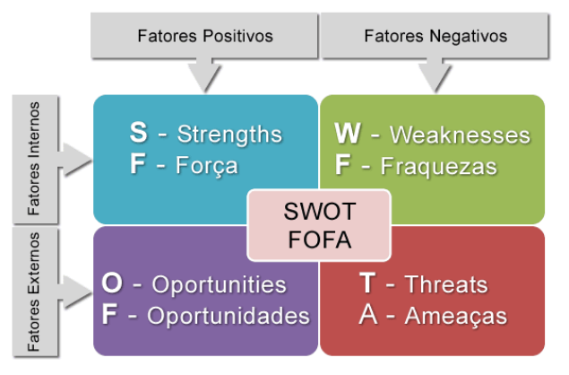

Análise SWOT

Slide 5
Análise Interna
Pontos fortes:
Conhecemo-nos desde o início da licenciatura;
Conseguimos resolver problemas com relativa facilidade;
Sabemos distribuir o trabalho de forma equitativa;
Pontos fracos:
Por vezes deparámo-nos com algumas dificuldades técnicas, mas conseguimos, em equipa, resolvê-las eficazmente.

Slide 6
Análise Externa
Oportunidades:
Ajuda de parte dos docentes;
Algumas perguntas do Fórum de LAPR4;
Ameaças:
A existência de uma pandemia dificultou a comunicação;
Alguns requisitos ambíguos.

Slide 7

Evidências da aplicação do processo de engenharia/desenvolvimento de software

Slide 8
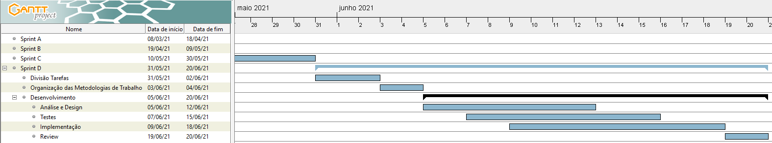
Planeamento
http://www.ganttproject.biz/ ​

Slide 9
Aplicação do processo de engenharia
Por exemplo na US2002:
Foi efetuada a análise;
Planeou-se o Design;
Desenvolveu-se testes para a funcionalidade;
Foi implementada devidamente.

Slide 10
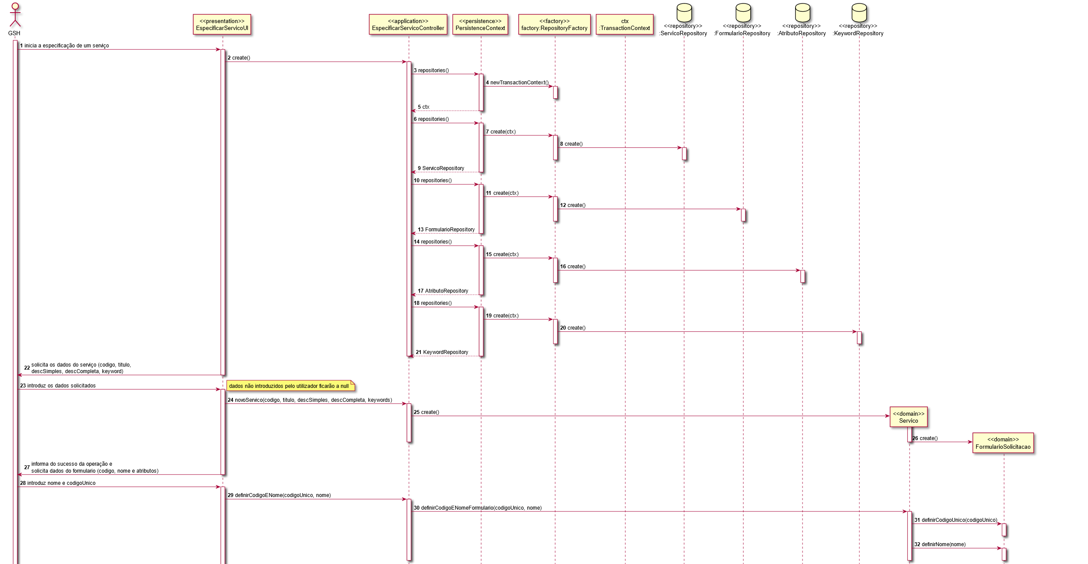
Design parcial do Sequence Diagram da US2002

Slide 11
Qualidade do produto final
Interface simples e intuitiva
Cumprimento de todos os objetivos definidos tanto para o Sprint D, bem como para os anteriores
Aplicação totalmente funcional
Inexistência de erros de implementação
Testes unitários que garantem a validação das funcionalidades e regras de negócio
Restrições e regras de negócio presentes

Slide 12
Sugestões de melhoria
Apesar de não ser um requisito, a introdução de uma interface gráfica tornaria a HelpDesk mais atrativa;
Apesar de tudo estar funcional, há sempre espaço, com mais tempo, para refinamento de requisitos.

Slide 13
Autoavaliação
 | Antes |  | Depois
 | Competências técnicas | Competências comportamentais | Competências técnicas | Competências comportamentais
Miguel | Muito Bom | Muito Bom | Excelente | Excelente
Rúben | Muito Bom | Muito Bom | Excelente | Excelente
Rui | Muito Bom | Muito Bom | Excelente | Excelente
Tomás | Muito Bom | Muito Bom | Excelente | Excelente

Slide 14
Cenário de Deployment
Definição das bases do programa funcional (run BootStrap)
Programa funcional com BackOffice, Motor de Fluxos e Executor de Tarefas Automáticas
Comunicação com a base de dados(acessos e persistência)
Efetividade dos requisitos da totalidade do Projeto

Slide 15
lei20_21_s4_2dj_03 Produto Final – Sprint D
Data: 20/06/2021

